Slide 1
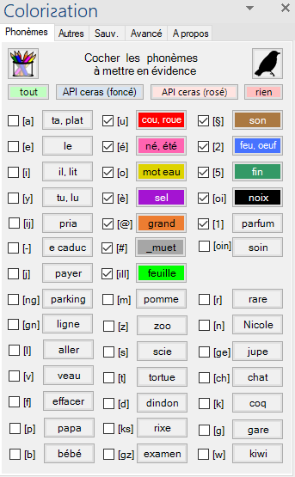
Onglets
Ferme le panneau de configuration
Active la fonction «Tout remettre en noir»
Active la fonction «Phonèmes»
Sélectionne tous les phonèmes
Désélectionne tous les phonèmes
Réinitialise à la configuration par défaut CERAS (foncé)
Réinitialise à la configuration par défaut CERAS (rosé)

Slide 2
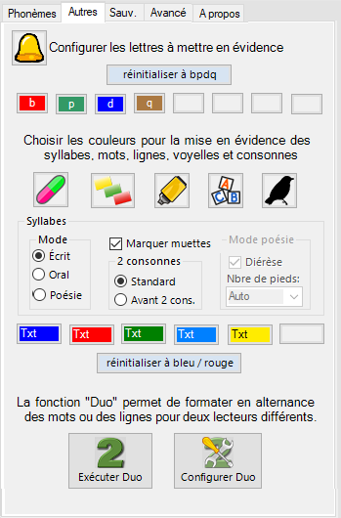
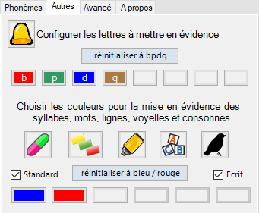
Réinitialise les lettres choisies à b, p, d et q dans les couleurs de départ
Permet de définir les lettres (max 8) à marquer dans le texte
Active la fonction «Lettres»
Active la fonction «Tout remettre en noir»
Active la fonction «Syllabes»
Permet de commuter entre les modes «écrit» et «oral» pour les syllabes
Permet d’activer le mode «standard pour le marquage des syllabes
Active la fonction «Mots»
Active la fonction «Lignes»
Active la fonction «Voyelles-Consonnes»
Permet de définir une troisième couleur à utiliser en alternance

Slide 3
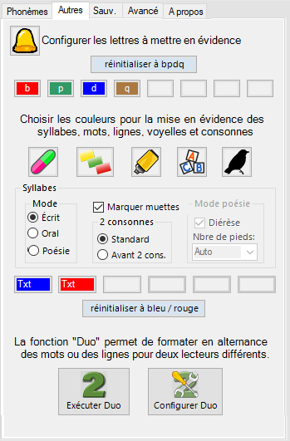
Réinitialise les lettres choisies à b, p, d et q dans les couleurs de départ
Permet de définir les lettres (max 8) à marquer dans le texte
Active la fonction «Lettres»
Active la fonction «Voyelles-Consonnes»
Active la fonction «Lignes»
Active la fonction «Tout remettre en noir»
Active la fonction «Syllabes»
Définit si les muettes doivent être marquées dans la fonction «Syllabes»
Active la fonction «Mots»
Permet de choisir le mode pour le marquage des syllabes
Options pour le mode «Poésie»
Définit comment les syllabes sont coupées en cas de double consonne.
Réinitialise les couleurs utilisées pour les fonctions avec couleurs alternées et remet les paramètre pour la fonction «Syllabes» à leur valeur par défaut.
Active la fonction «Duo»
Ouvre le panneau de configuration pour la fonction «Duo»

Slide 4
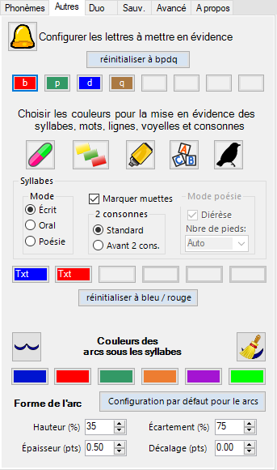
Réinitialise les lettres choisies à b, p, d et q dans les couleurs de départ
Permet de définir les lettres (max 8) à marquer dans le texte
Active la fonction «Lettres»
Active la fonction «Voyelles-Consonnes»
Active la fonction «Lignes»
Active la fonction «Tout remettre en noir»
Active la fonction «Syllabes»
Définit si les muettes doivent être marquées dans la fonction «Syllabes»
Active la fonction «Mots»
Permet de choisir le mode pour le marquage des syllabes
Options pour le mode «Poésie»
Définit comment les syllabes sont coupées en cas de double consonne.
Réinitialise les couleurs utilisées pour les fonctions avec couleurs alternées et remet les paramètre pour la fonction «Syllabes» à leur valeur par défaut.
Efface les arcs
Dessine des arcs sous les syllabes
Configuration des arcs

Slide 5
Ligne de base du texte
Écartement
Écartement 100 %

Slide 6
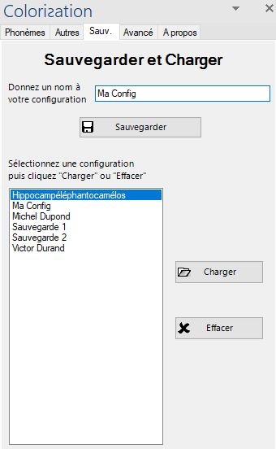
Nom de la configuration.
Bouton sauvegarder.
Liste des configurations sauvegardées.
Bouton charger.
Bouton effacer.

